Slide 1
TEORIA TRANSMITERII INFORMAtIEI
~ CURS IV ~
S.l. dr. ing. Alexandra Ligia Balan

Slide 2
CODAREA SURSELOR PE CANALE PERTURBATE

Slide 3
TEORIA TRANSMITERII INFORMAŢIEI
CURS 4
Detecţia şi corecţia erorilor
Se consideră că pe canalul de transmisiuni apar numai perturbatii aditive
Alfabetul codului este definit prin mulţimea X={0,1}
Dacă se transmite unul din cele două simboluri pe un canal perturbat, fie acesta x∈X, atunci, în cazul recepţionării eronate, va rezulta simbolul x’=x⊕1
http://stud.usv.ro/TTI/CURS/

Slide 4
TEORIA TRANSMITERII INFORMAŢIEI
CURS 4
Detecţia şi corecţia erorilor
După modul cum perturbaţiile de pe canalele de transmisiuni afectează simbolurile din cuvântul transmis, se disting:
canale la care fiecare simbol poate fi perturbat independent
canale în care erorile apar grupate, determinând aşa numitele pachete de erori (durata perturbaţiilor este mai mare decât durata corespunzătoare unui simbol din alfabetul codului)
http://stud.usv.ro/TTI/CURS/

Slide 5
TEORIA TRANSMITERII INFORMAŢIEI
CURS 4
Detecţia şi corecţia erorilor
În transmisiile pe canale perturbate se urmaresc doua probleme principale:
detectia erorilor
corectia erorilor
http://stud.usv.ro/TTI/CURS/

Slide 6
TEORIA TRANSMITERII INFORMAŢIEI
CURS 4
Detecţia şi corecţia erorilor
Din punct de vedere a structurii cuvintelor de cod, codurile se clasifică în:
Coduri bloc (toate cuvintele au aceeaşi lungime; n simboluri 0 şi/sau 1 pentru codurile binare)
Coduri nonbloc (cuvintele nu mai sunt reprezentate prin blocuri formate din n simboluri, transmiterea informatiei realizându-se sub forma unei succesiuni continue de simboluri)
http://stud.usv.ro/TTI/CURS/

Slide 7
TEORIA TRANSMITERII INFORMAŢIEI
CURS 4
Relaţii deterministe între numărul de erori detectabile sau corectabile şi distanţa Hamming
http://stud.usv.ro/TTI/CURS/

Slide 8
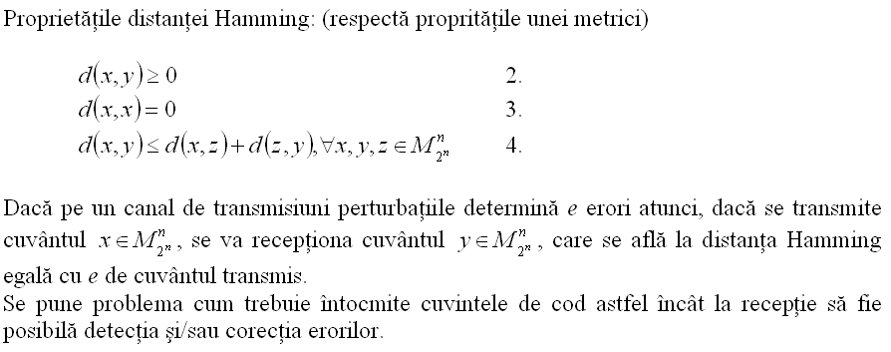
TEORIA TRANSMITERII INFORMAŢIEI
CURS 4
Relaţii deterministe între numărul de erori detectabile sau corectabile şi distanţa Hamming
http://stud.usv.ro/TTI/CURS/

Slide 9
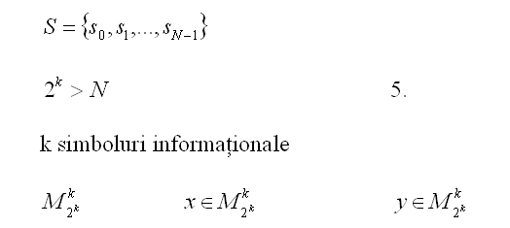
TEORIA TRANSMITERII INFORMAŢIEI
CURS 4
Relaţii deterministe între numărul de erori detectabile sau corectabile şi distanţa Hamming
http://stud.usv.ro/TTI/CURS/

Slide 10
TEORIA TRANSMITERII INFORMAŢIEI
CURS 4
Relaţii deterministe între numărul de erori detectabile sau corectabile şi distanţa Hamming
10
http://stud.usv.ro/TTI/CURS/
10/26/2012

Slide 11
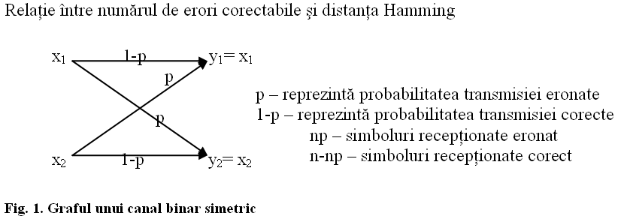
TEORIA TRANSMITERII INFORMAŢIEI
CURS 4
Relaţii deterministe între numărul de erori detectabile sau corectabile şi distanţa Hamming
http://stud.usv.ro/TTI/CURS/

Slide 12
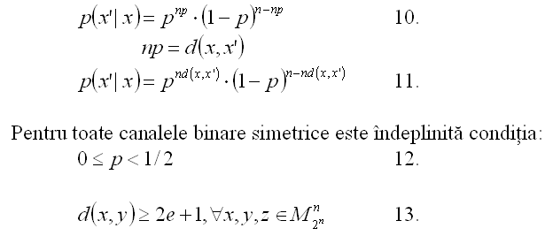
TEORIA TRANSMITERII INFORMAŢIEI
CURS 4
Relaţii deterministe între numărul de erori detectabile sau corectabile şi distanţa Hamming
http://stud.usv.ro/TTI/CURS/

Slide 13
TEORIA TRANSMITERII INFORMAŢIEI
CURS 4
Relaţii deterministe între numărul de erori detectabile sau corectabile şi distanţa Hamming
http://stud.usv.ro/TTI/CURS/

Slide 14
TEORIA TRANSMITERII INFORMAŢIEI
CURS 4
Definirea matricii de control şi generatoare în cazul codurilor bloc, liniare, binare
[v]= [a₁ a₂…… a_{n}], a_{i}∈{0,1}
La emisie, instalaţia numită codor determină cele m simboluri de control, cunoscute fiind cele k simboluri de informaţie.
Pentru simplificarea implementării codorului, simbolurile de control se determină prin combinaţii liniare ale simbolurilor informaţionale, formându-se astfel codurile bloc liniare.
http://stud.usv.ro/TTI/CURS/

Slide 15
TEORIA TRANSMITERII INFORMAŢIEI
CURS 4
Definirea matricii de control şi generatoare în cazul codurilor bloc, liniare, binare
http://stud.usv.ro/TTI/CURS/

Slide 16
TEORIA TRANSMITERII INFORMAŢIEI
CURS 4
Definirea matricii de control şi generatoare în cazul codurilor bloc, liniare, binare
http://stud.usv.ro/TTI/CURS/

Slide 17
TEORIA TRANSMITERII INFORMAŢIEI
CURS 4
Definirea matricii de control şi generatoare în cazul codurilor bloc, liniare, binare
http://stud.usv.ro/TTI/CURS/

Slide 18
TEORIA TRANSMITERII INFORMAŢIEI
CURS 4
Definirea matricii de control şi generatoare în cazul codurilor bloc, liniare, binare
http://stud.usv.ro/TTI/CURS/

Slide 19
TEORIA TRANSMITERII INFORMAŢIEI
CURS 4
Definirea corectorilor cuvintelor recepţionate în cazul codurilor bloc, liniare, binare
http://stud.usv.ro/TTI/CURS/

Slide 20
TEORIA TRANSMITERII INFORMAŢIEI
CURS 4
Definirea corectorilor cuvintelor recepţionate în cazul codurilor bloc, liniare, binare
http://stud.usv.ro/TTI/CURS/

Slide 21
TEORIA TRANSMITERII INFORMAŢIEI
CURS 4
Relaţii între coloanele matricei de control pentru detecţia erorilor
http://stud.usv.ro/TTI/CURS/

Slide 22
TEORIA TRANSMITERII INFORMAŢIEI
CURS 4
Relaţii între coloanele matricei de control pentru detecţia erorilor
http://stud.usv.ro/TTI/CURS/

Slide 23
TEORIA TRANSMITERII INFORMAŢIEI
CURS 4
Relaţii între coloanele matricei de control pentru corecţia erorilor
http://stud.usv.ro/TTI/CURS/

Slide 24
TEORIA TRANSMITERII INFORMAŢIEI
CURS 4
Relaţii între coloanele matricei de control pentru corecţia erorilor
http://stud.usv.ro/TTI/CURS/

Slide 25
TEORIA TRANSMITERII INFORMAŢIEI
CURS 4
Tabele de decodare
http://stud.usv.ro/TTI/CURS/

Slide 26
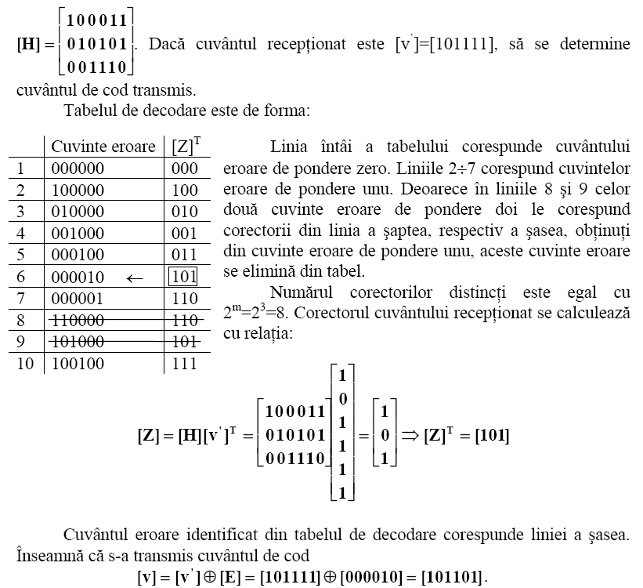
TEORIA TRANSMITERII INFORMAŢIEI
CURS 4
Tabele de decodare
http://stud.usv.ro/TTI/CURS/

